Slide 1
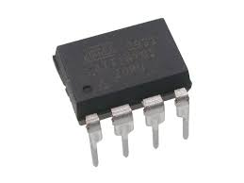
L'ATtiny 85
Un microcontrôleur à taille minime!
Charles DEHOMBREUX, Vincent STRAGIER
electroLAB@alumni.umons.ac.be
Édition 2018

Slide 2
Plan de la présentation
Introduction à l'ATtiny 85
Avantages et inconvénients
Prise en main
Situation – problème
Pour aller plus loin

Slide 3
Plan de la présentation
Introduction à l'ATtiny 85
Avantages et inconvénients
Prise en main
Situation – problème
Pour aller plus loin

Slide 4
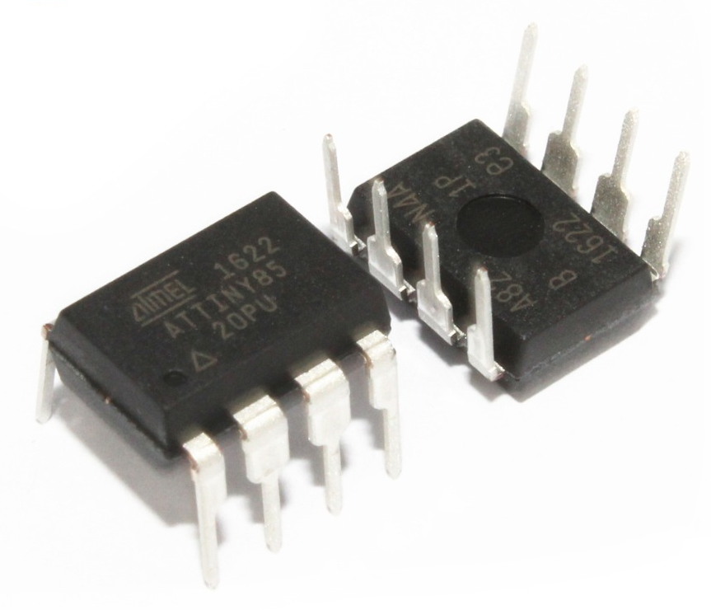
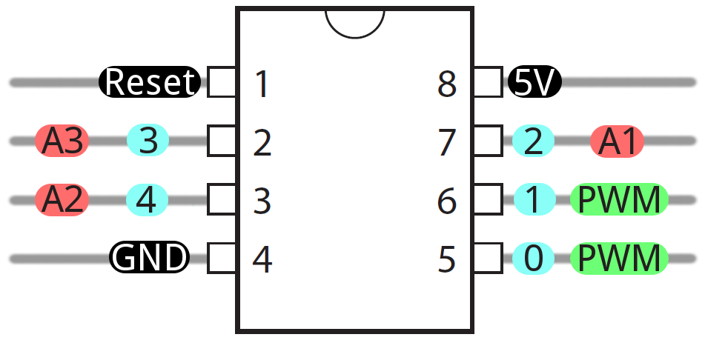
Introduction
INTRODUCTION | AVANTAGES ET INCONVÉNIENTS | PRISE EN MAIN | PROBLÈME | AVANCÉ

Slide 5
Plan de la présentation
INTRODUCTION | AVANTAGES ET INCONVÉNIENTS | PRISE EN MAIN | PROBLÈME | AVANCÉ
Introduction à l'ATtiny 85
Avantages et inconvénients
Prise en main
Situation – problème
Pour aller plus loin

Slide 6
Avantages de l’ATtiny
INTRODUCTION | AVANTAGES ET INCONVÉNIENTS | PRISE EN MAIN | PROBLÈME | AVANCÉ
Miniature!
Conçu pour l’après-prototypage
Faible consommation
Faible coût (quelques euros…)
Tension de fonctionnement: 1,8 V à 5,5 V

Slide 7
Inconvénients de l’ATtiny
INTRODUCTION | AVANTAGES ET INCONVÉNIENTS | PRISE EN MAIN | PROBLÈME | AVANCÉ
Difficile à prendre en main (moins documenté)
Ne se programme pas directement
Contrairement à l’Arduino, n’est pas conçue pour du prototypage

Slide 8
Plan de la présentation
INTRODUCTION | AVANTAGES ET INCONVÉNIENTS | PRISE EN MAIN | PROBLÈME | AVANCÉ
Introduction à l'ATtiny 85
Avantages et inconvénients
Prise en main
Situation – problème
Pour aller plus loin

Slide 9
Configuration de l’interface Arduino
INTRODUCTION | AVANTAGES ET INCONVÉNIENTS | PRISE EN MAIN | PROBLÈME | AVANCÉ
Comme dit précédemment, l’ATTiny 85 ne se programme pas directement…
Solution : utiliser l’Arduino comme interface ISP (in-system programmer)
ÉTAPE 1 : Ajout du lien json pour la puce ATtiny
Aller dans Fichier > Préférences
Dans « URL de gestionnaire de cartes supplémentaires », copier-coller le lien:
http://drazzy.com/package_drazzy.com_index.json
Valider en cliquant sur OK
ÉTAPE 2 : Installation du core¹ des puces Attiny
Aller dans outils > Type de carte > Gestionnaire de cartes
Trouver «ATTinyCore by Spence Konde» dans la liste
Cliquer dessus et installer la version la plus récente (à ce jour 1.3.3)
1 : Ensembles des fichiers utilisés par l'IDE pour programmer la carte

Slide 10
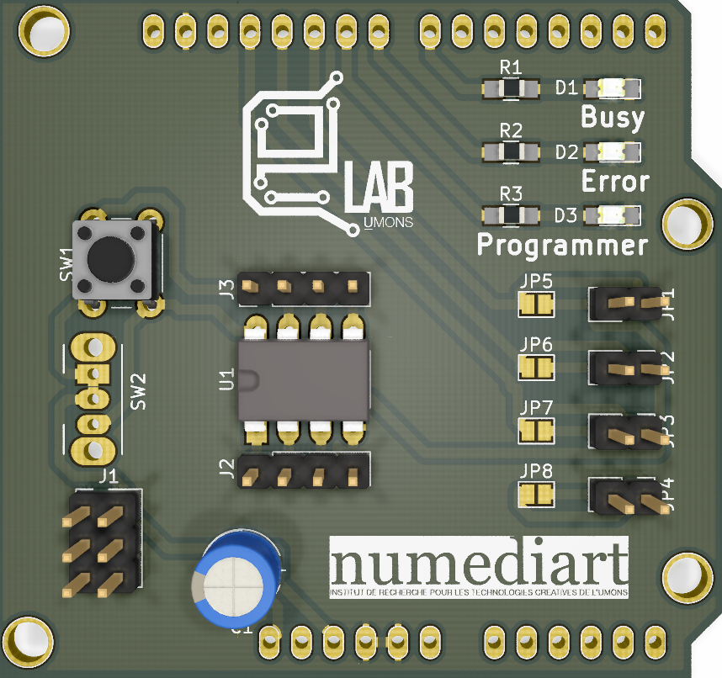
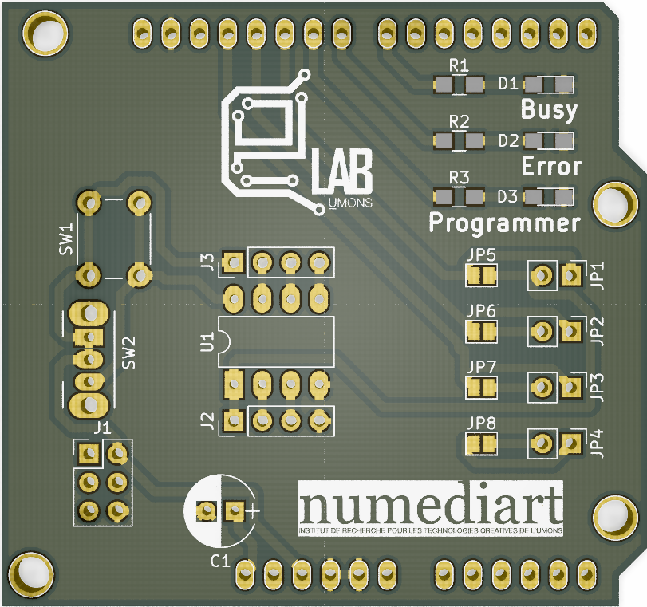

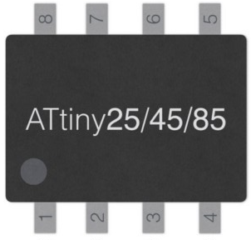
Configuration de l’interface Arduino
INTRODUCTION | AVANTAGES ET INCONVÉNIENTS | PRISE EN MAIN | PROBLÈME | AVANCÉ
ÉTAPE 3 : Flasher la carte Arduino Uno
Ouvrir le sketch ArduinoISP sous Fichier > Exemples > 11.ArduinoISP
Flasher la carte avec ce sketch "Ctrl + U" ou
ÉTAPE 4 : Installer le shield et l'ATtiny.
Disposer le shield sur l’Arduino (conformément à la forme du shield)
Disposer l’ATtiny 85 sur le shield (le détrompeur est du côté de l’indication blanche U1)
ÉTAPE 5 : Configurer l'IDE
Sélectionner l’ATtiny 85 dans Outils > Carte
Toujours dans outils, entrer les configurations suivantes :
Carte/Processeur : ATtiny25/45/85
Horloge : 8 MHz (internal)
Chip "ATtiny85" : ATtinyX5
Programmateur : Arduino as ISP
ÉTAPE 6 : Gravure du bootloader
Outils > Graver la séquence d’initialisation

Slide 11
Plan de la présentation
INTRODUCTION | AVANTAGES ET INCONVÉNIENTS | PRISE EN MAIN | PROBLÈME | AVANCÉ
Introduction à l'ATtiny 85
Avantages et inconvénients
Prise en main
Situation – problème
Pour aller plus loin

Slide 12
Première mise en situation
INTRODUCTION | AVANTAGES ET INCONVÉNIENTS | PRISE EN MAIN | PROBLÈME | AVANCÉ
Cahier des charges :
Réaliser un système interactif permettant de réguler l’intensité d’une LED
Un capteur de votre choix (bouton, potentiomètre, flexmètre, etc.) doit envoyer un signal à l’ATtiny, qui contrôle la LED
Le dispositif doit fonctionner sur batterie (un régulateur de tension est à votre disposition)

Slide 13
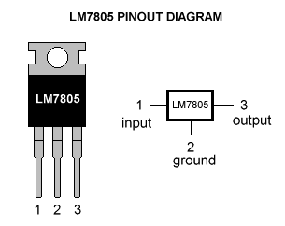
Première mise en situation
INTRODUCTION | AVANTAGES ET INCONVÉNIENTS | PRISE EN MAIN | PROBLÈME | AVANCÉ

Slide 14
Plan de la présentation
Introduction à l'ATtiny 85
Avantages et inconvénients
Prise en main
Situation – problème
Pour aller plus loin

Slide 15


Pour ceux qui veulent aller plus loin…
INTRODUCTION | AVANTAGES ET INCONVÉNIENTS | PRISE EN MAIN | PROBLÈME | AVANCÉ
electroLAB@alumni.umons.ac.be
@electroLAB.FPMs
Nous sommes ouvert à tous, la majorité des mardis entre 18h et 20h.
Du mardi et mercredi de 14h à 18h, Monsieur Caufriez se fera un plaisir de vous accueillir pour que vous puissiez réaliser vos projets.
Des demandes particulières, contactez nous par mail ou sur Facebook.

Slide 16
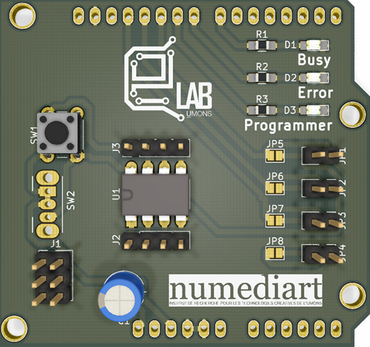
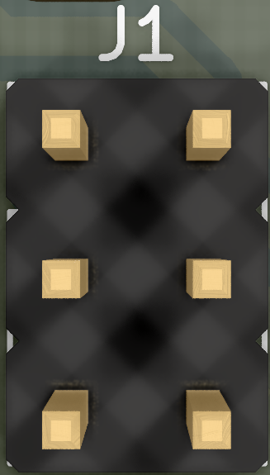
Fonctionnement du Shield
Le shield permet d'émuler un programmeur ISP avec une carte Arduino Uno :
Les Switches permettent de faire un reset sur l'Attiny;
SW1 est un switch normalement fermé;
SW2 est ouvert quand sa glissière est vers le bas (voir image →);
Le connecteur J1 donne un accès direct aux broches utiles à la carte pour programmer une puce en ISP :
MISO 5V
SCK MOSI
Reset GND
N.B. : Les jumpers JP5, JP6, JP7 et JP8 doivent-être soudé pour que la puce puisse être programmée.

Slide 17
Sources
Github :
https://github.com/2010019970909/Creactif-electroLAB
Images :
https://solarbotics.com/product/28904/
https://fr.shopping.rakuten.com/offer/buy/2123023928/20pcs-attiny85-20pu-attiny85-20pu-attiny85-20-attiny85-atmel-dip.html
https://arduino103.blogspot.com/2016/03/programmer-un-attiny-85-avec-arduino.html
http://www.electrontools.com/Home/WP/2016/03/09/regulador-de-voltaje-7805/
https://medium.com/jungletronics/attiny85-easy-flashing-through-arduino-b5f896c48189
Procédure :
https://phmarduino.wordpress.com/2015/12/11/programmer-un-attiny-85/

